Slide 1
История развития демократии.
Выполнил: Гребеников Илья Геннадьевич
Научный руководитель: Кириленко Виктория Сергеевна
Группа: УГП-Г21

Slide 2
ДЕМОКРАТИЯ
Понятие «демократия» происходит от греческого слова «demos», означающего «народ». В демократических странах именно народ обладает суверенной властью над законодателем и правительством.
Несмотря на то, что в этом отношении в демократических государствах имеются различные нюансы, определенные принципы и практические подходы отличают демократическое правление от других форм государственной власти. Демократия представляет собой совокупность принципов и практических мер, защищающих свободу человека. Демократия - это институционализация (введение в законные рамки) свободы. Демократия основана на принципах волеизъявления большинства в сочетании с правами личности и меньшинств. Все государства с демократической формой правления, уважая волю большинства, ревностно защищают основные права отдельных людей и групп, составляющих меньшинство.
Демократические государства понимают, что одной из их основных функций является защита таких основных прав человека, как свобода слова и вероисповедания; право на равную защиту со стороны закона и право на создание организаций и полномасштабного участия в политической, экономической и культурной жизни общества. Государства с демократической формой правления регулярно проводят свободные и справедливые выборы, право участия в которых предоставляется всем гражданам. Выборы в демократическом обществе не могут быть лишь ширмой, за которой скрываются диктаторы или одна единственная партия, а представляют собой подлинные соперничества за завоевание поддержки народа. Демократия требует от государственных органов выполнения законов и обеспечивает такое положение, при котором все граждане получают одинаковую защиту в рамках закона и все их права защищаются правовой системой. В условиях демократии граждане не только имеют права, но и берут на себя обязательство участия в политической системе, которая в свою очередь защищает права и свободы этих граждан

Slide 3
Развитие демократии
Развитие демократии условно можно разделить на 4 периода:
1. Первобытная демократия
2. Античная демократия
3. Средневековая демократия
4. Современная демократия

Slide 4
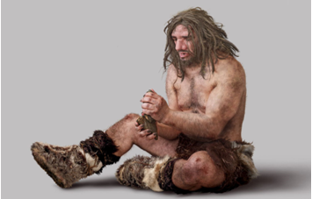
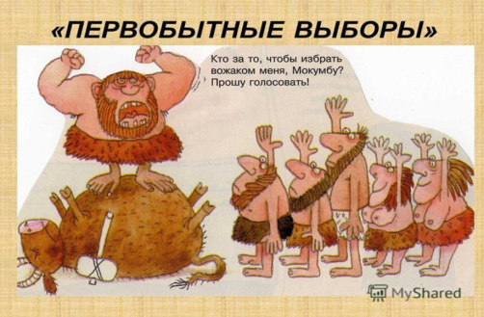
Первобытная демократия
Демократические формы организации уходят корнями в глубокое, до государственное прошлое - в родовой строй. Через родовые формы демократии прошли все народы. Все взрослые мужчины и женщины рода обладали равным правом голоса при выборе и смещении своих высших руководителей - старейшины и вождя (военного предводителя). Совет (собрание всех его всех взрослых представителей) являлся высшей властью в роде.

Slide 5
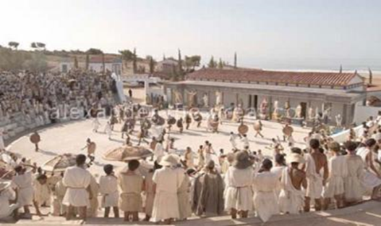
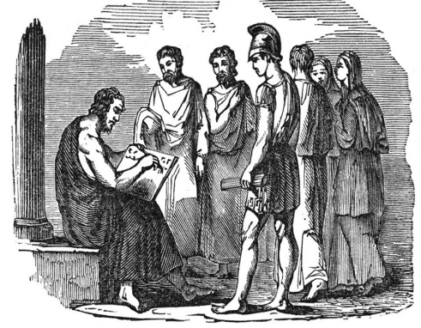
Античная демократия
Первой классической формой демократического государства явилась Афинская республика. Она возникла в V в. до н.э. и свой расцвет переживала во времена правления.
Древнегреческая демократия представляла собой, прежде всего, систему прямого правления, при которой весь народ осуществлял, законодательную власть и в которой не была известна система представительства. Такое положение было возможным в результате ограниченных размеров древнегреческого государства, которое охватывало, как правило, город и прилегающую к нему сельскую местность, население которых редко превышало 10 тыс. граждан. Такая форма правления представляла собой прямую демократию - то есть такую форму народовластия, когда граждане сами непосредственно участвуют в подготовке, обсуждении и принятии решений.

Slide 6
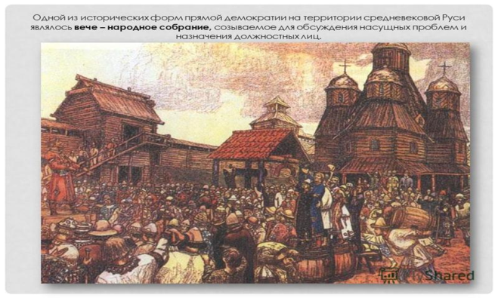
Средневековая демократия
Средневековая демократия характеризуется наличием политических институтов, которые впоследствии привели к созданию системы, сочетающей в себе демократию на местном уровне с всенародно избранным парламентом на высшем уровне. Такими основополагающими политическими институтами предстояло стать национальным парламентам, состоящим из выборных представителей, и всенародно избранным местным правительствам (или в современной интерпретации – органам местного самоуправления), подчиненных национальному правительству.

Slide 7
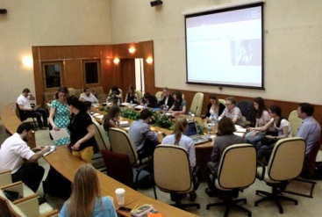
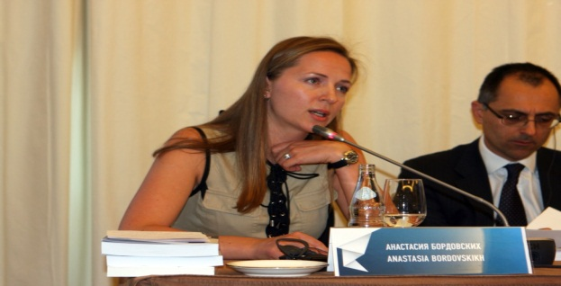
Современная демократия
Политическая система России основывается на Конституции, принятой на всенародном референдуме 12 декабря 1993 года, и определяет наше государство как демократическое федеративное правовое с республиканской формой правления. На сегодняшний день большинство в стране относится к демократии позитивно и видит в ней необходимость.

Slide 8
Таким образом, проведя комплексное исследование демократии, можно сделать вывод, что этот политический режим прошел долгий путь своего развития, однако в современном мире демократия до сих пор продолжает свое развитие.

Slide 9
СПАСИБО ЗА ВНИМАНИЕ!

